Slide 1

INICIO

Slide 2


EXPOSITOR: CONSULTOR : DANIEL FERNANDO LOZA SANTA CRUZ
Correos:
dlozas2016@gmail.com
dlozas2011@hotmail.com
lozadaniel2020@gmail.com
Canal de YouTube:
https://www.youtube.com/@daniellozasantacruz

Slide 3



Logro de la Unidad
Importancia
Al finalizar la unidad, el estudiante es capaz de realizar un método de búsqueda de datos, de una o varias tabla con las sentencias Transact SQL.
El estudiante utiliza las clases y métodos de búsqueda de los datos de una o varias tablas.

Slide 4

Sesión 8
Método De Búsqueda Por Código

Slide 5

Logro de Sesión
Al terminar la sesión, el alumno:
Aprende a codificar métodos de búsqueda de datos de una o varias tablas con clases y métodos, utilizando las sentencias Transact SQL.

Slide 6
Método De Búsqueda Por Código

Slide 7
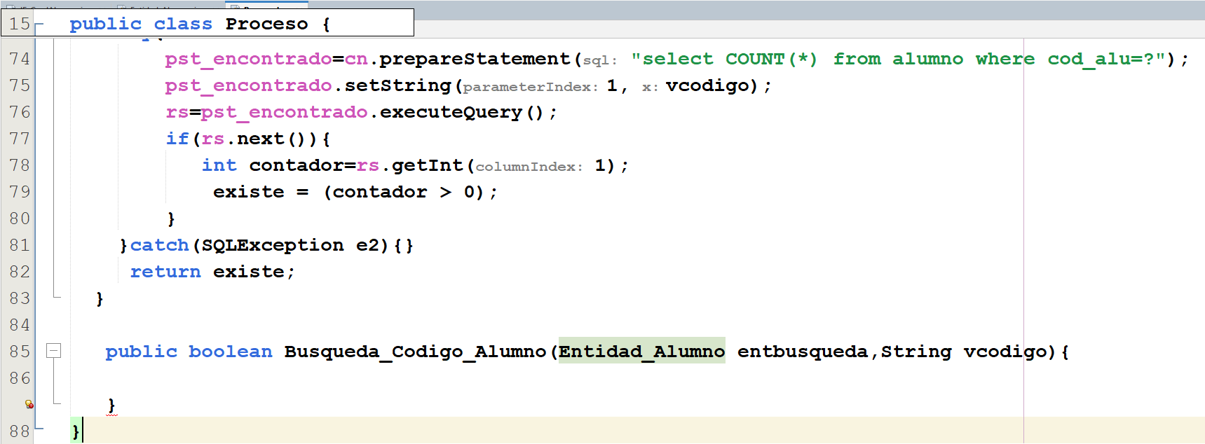

Se crea un método con el nombre: Busqueda_Codigo_Alumno, de tipo: boolean
Recibe dos parámetros: entbusqueda de tipo clase: Entidad_Alumno y vcodigo de tipo: String

Slide 8
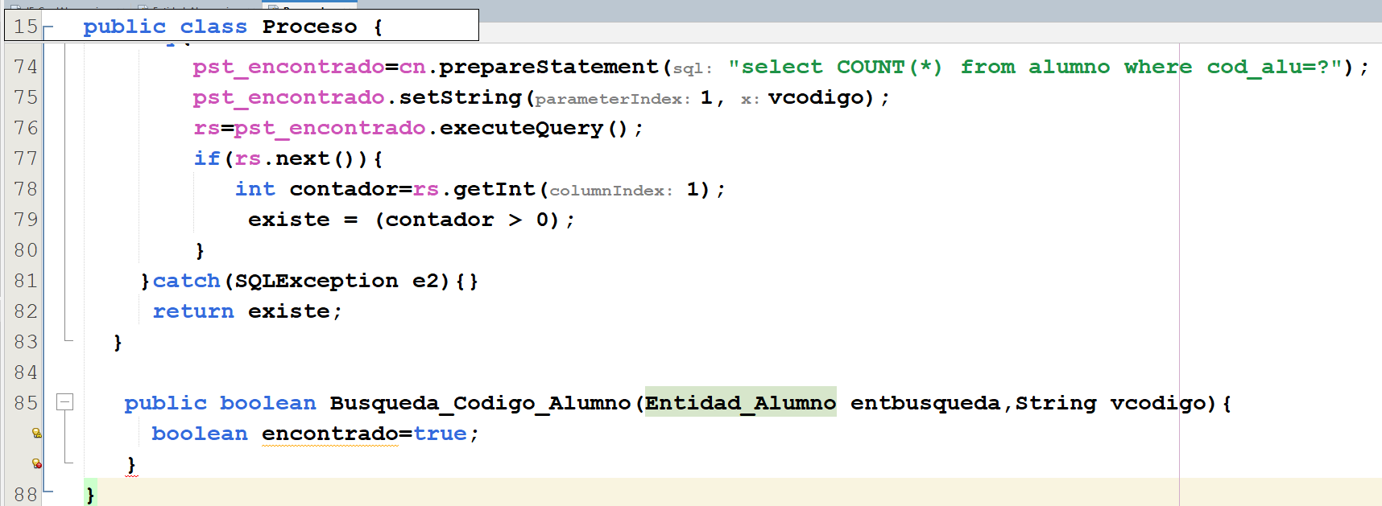
Se declara e inicializa una variable booleana: encontrado con el valor true.
Esta variable se utilizará para indicar si se encontró o no el código en la búsqueda.

Slide 9
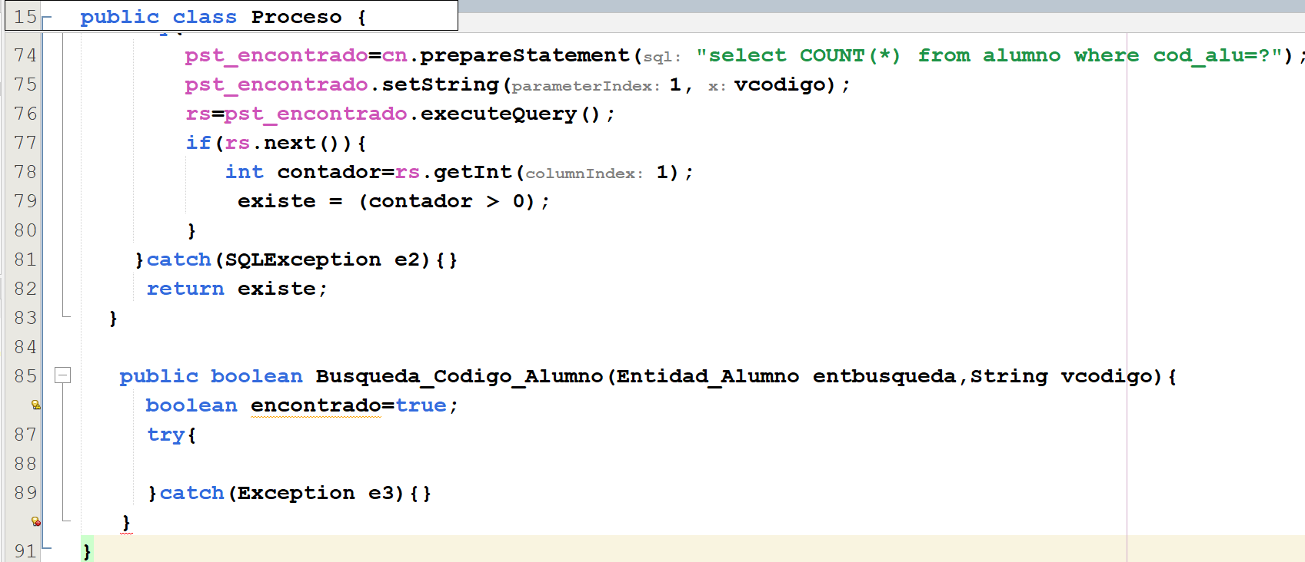
Se inicia un bloque try
Y el bloque catch, para capturar la Excepción

Slide 10
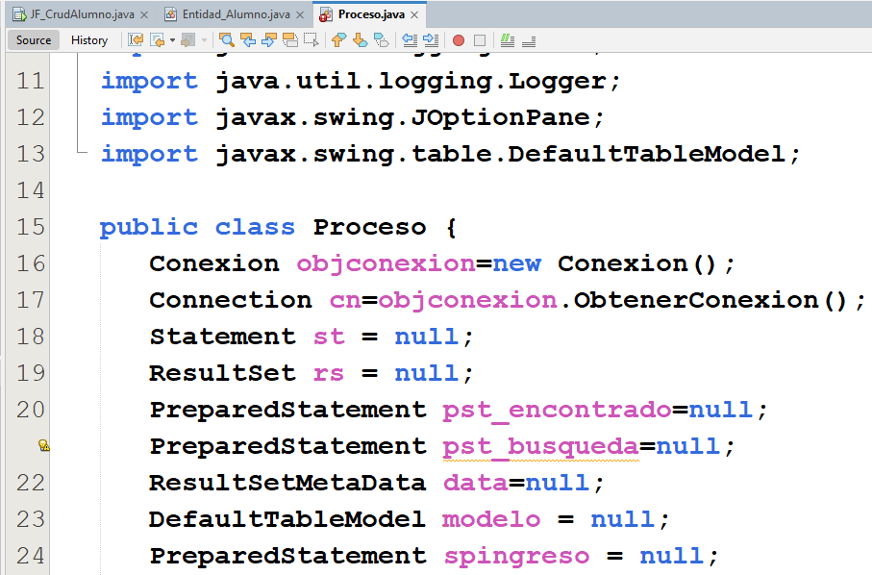
Se declara una variable: pst_busqueda de tipo clase: PreparedStatement, cuyo valor inicial es nulo

Slide 11
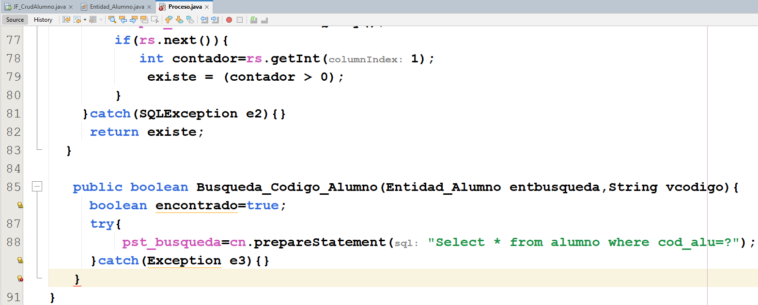
Se prepara una sentencia SQL utilizando el método: prepareStatement del objeto cn, para realizar una consulta a la tabla: alumno.
La consulta utiliza la cláusula WHERE con la condición cod_alu = ?, donde ? es un marcador de posición para un valor o parámetro que obtiene un valor.

Slide 12
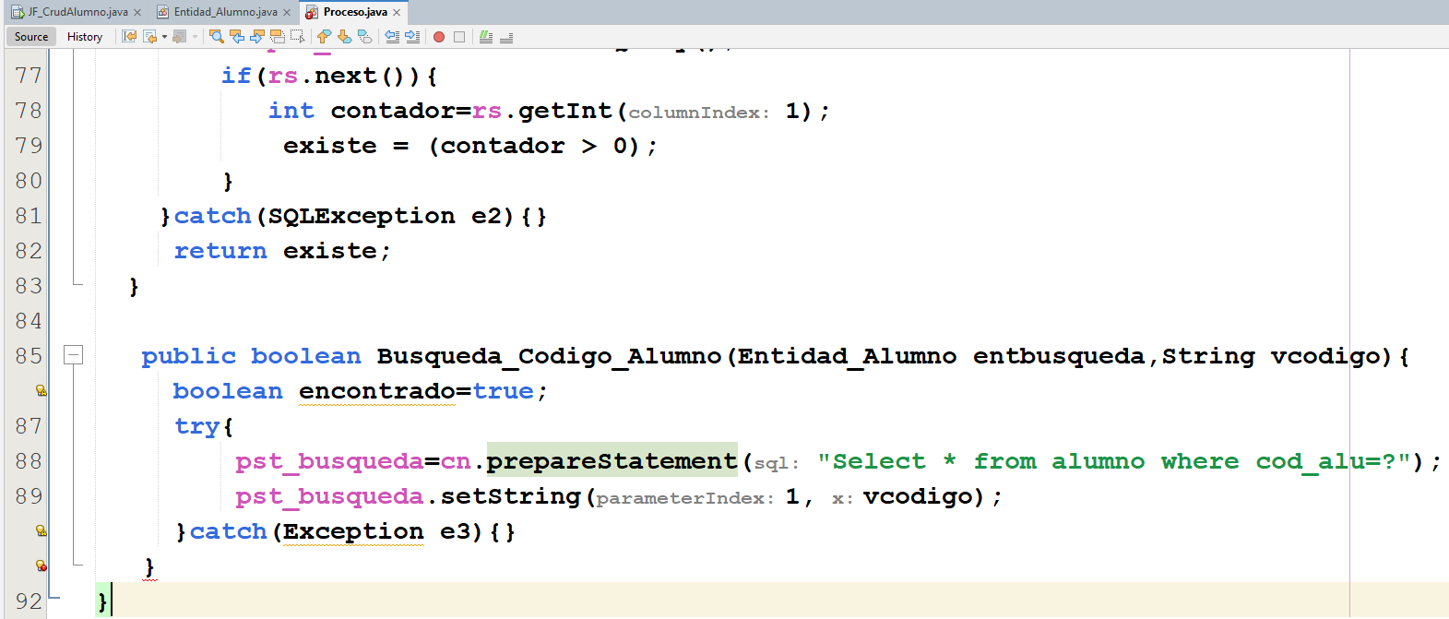
Se asigna el valor del parámetro: pst_busqueda.setString(1, vcodigo), donde 1 indica la posición del parámetro y vcodigo es el valor a asignar.

Slide 13
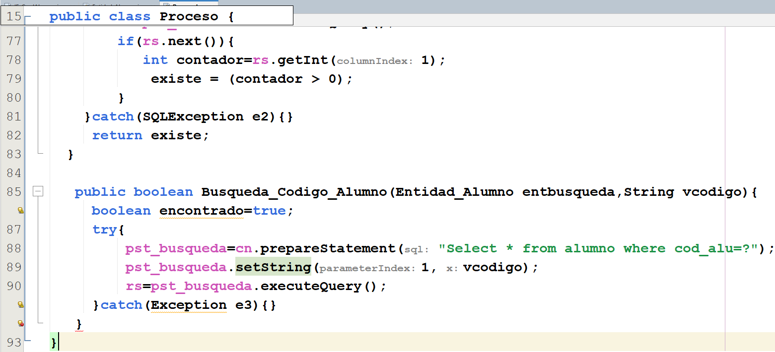
Se ejecuta la consulta utilizando: pst_busqueda.executeQuery().
El resultado se almacena en un objeto ResultSet llamado rs.

Slide 14
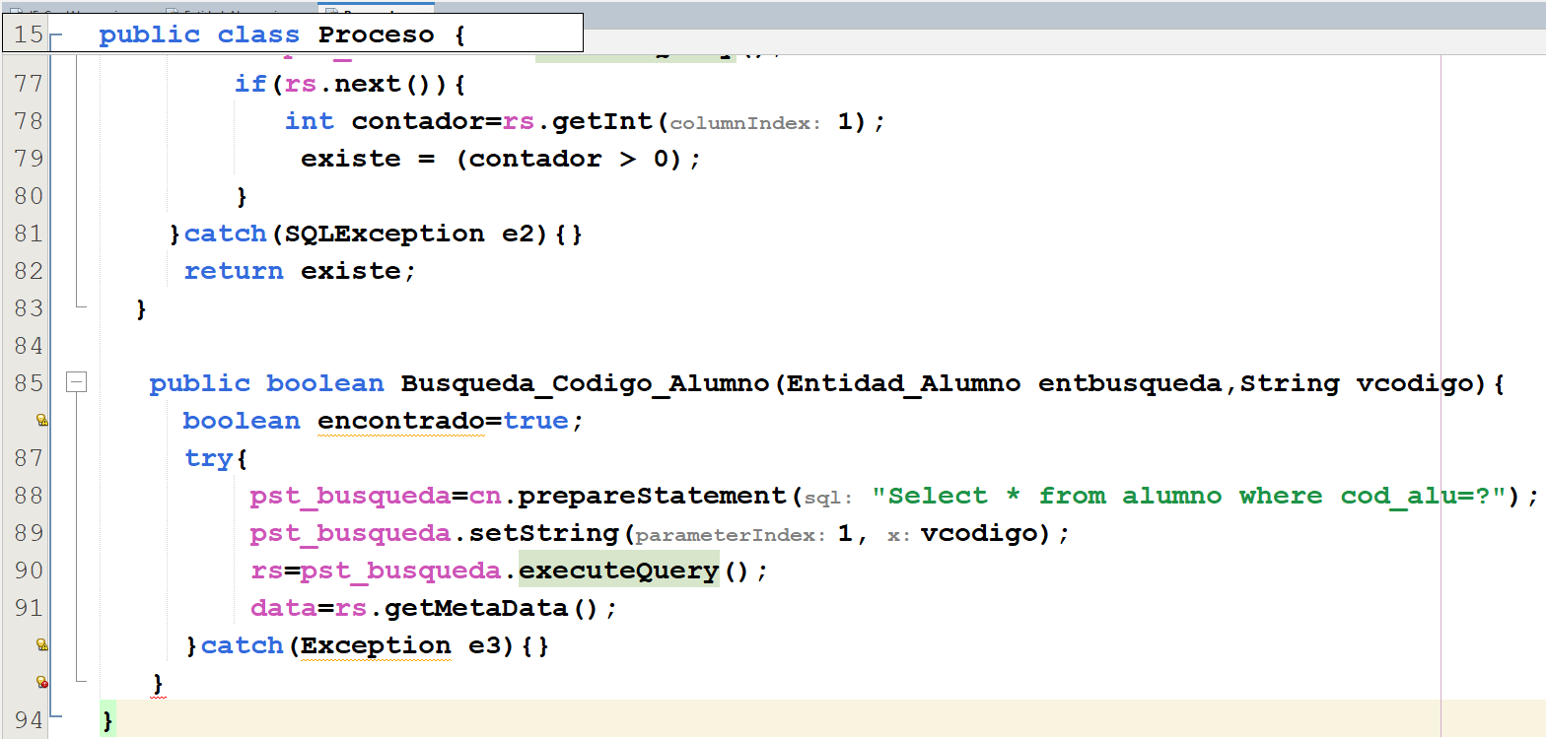
Se obtiene el objeto ResultSetMetaData con el nombre: data a través de: rs.getMetaData().
Proporciona información sobre los metadatos de la consulta, como la cantidad de columnas devueltas en el resultado.

Slide 15
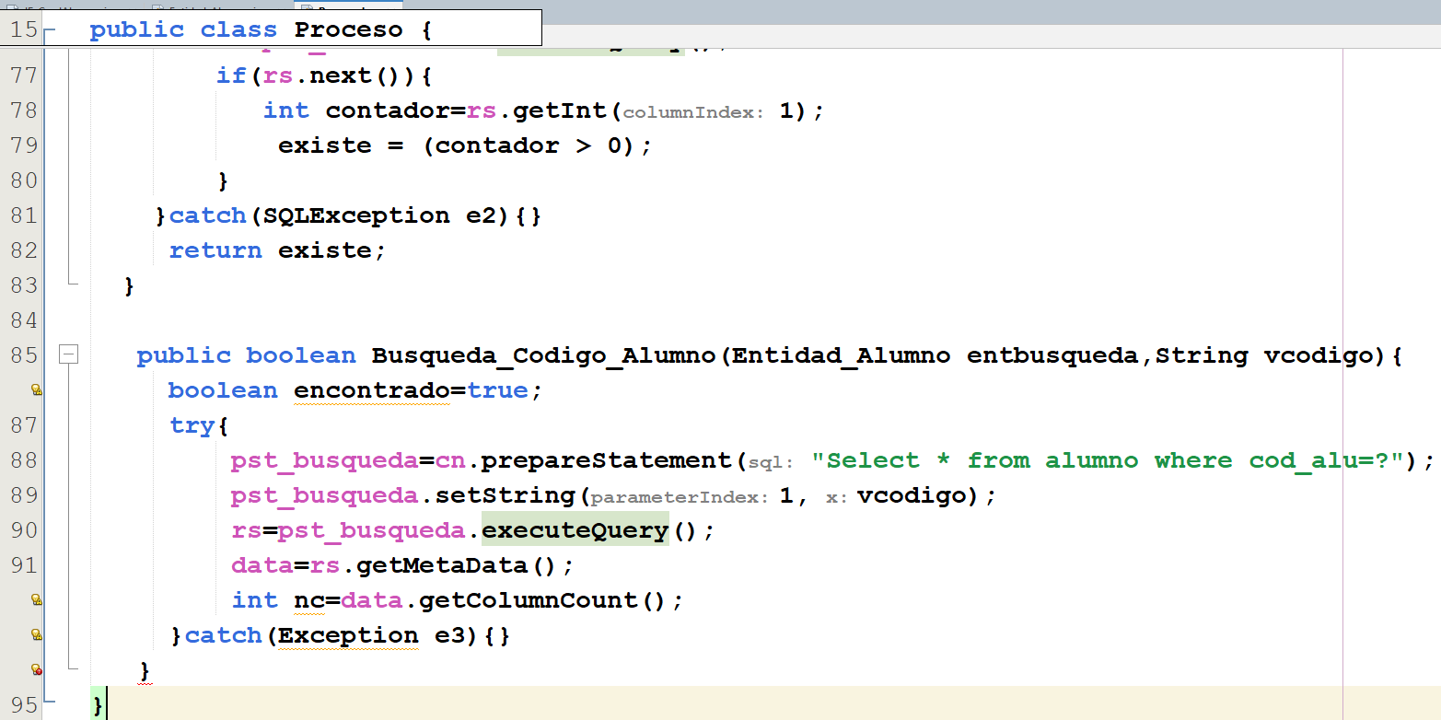
El método: data.getColumnCount(), devuelve el número de columnas en el resultado de la consulta y se asigna a la variable: nc que es de tipo entero.

Slide 16
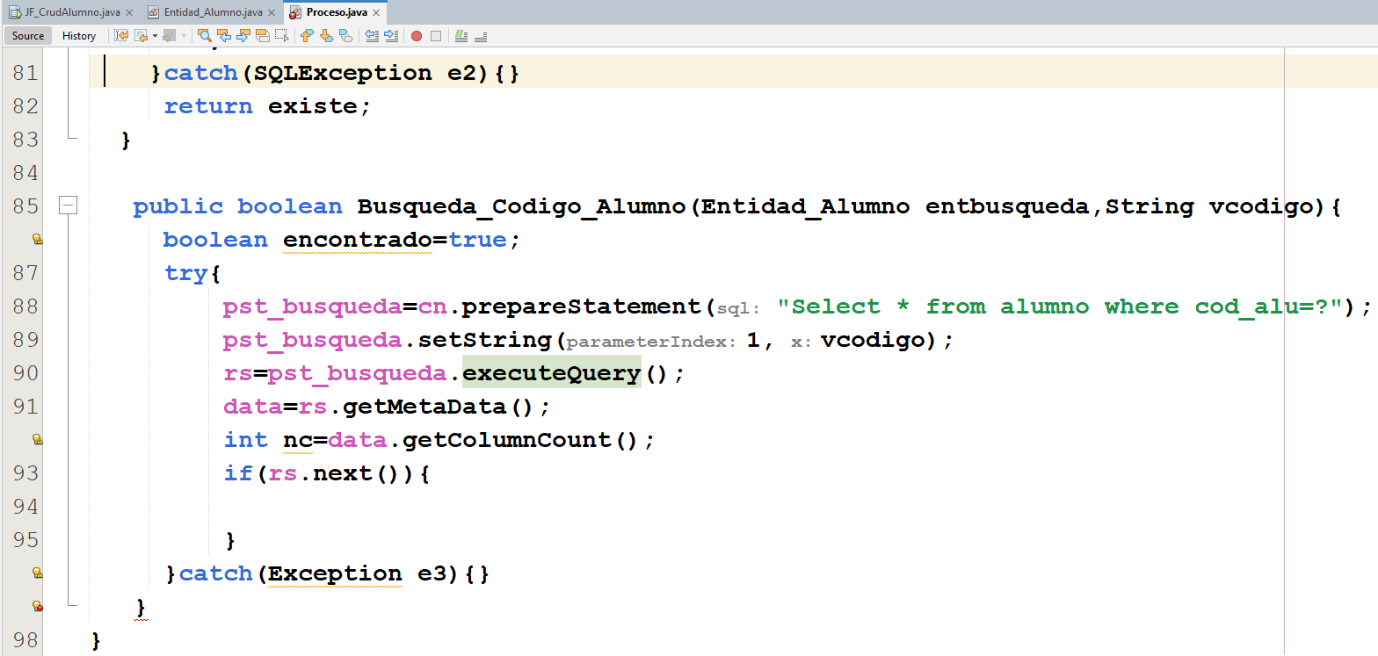
Se verifica si hay un resultado en el ResultSet, utilizando: if(rs.next()).
Si hay al menos un resultado, significa que se encontró el código en la tabla.

Slide 17
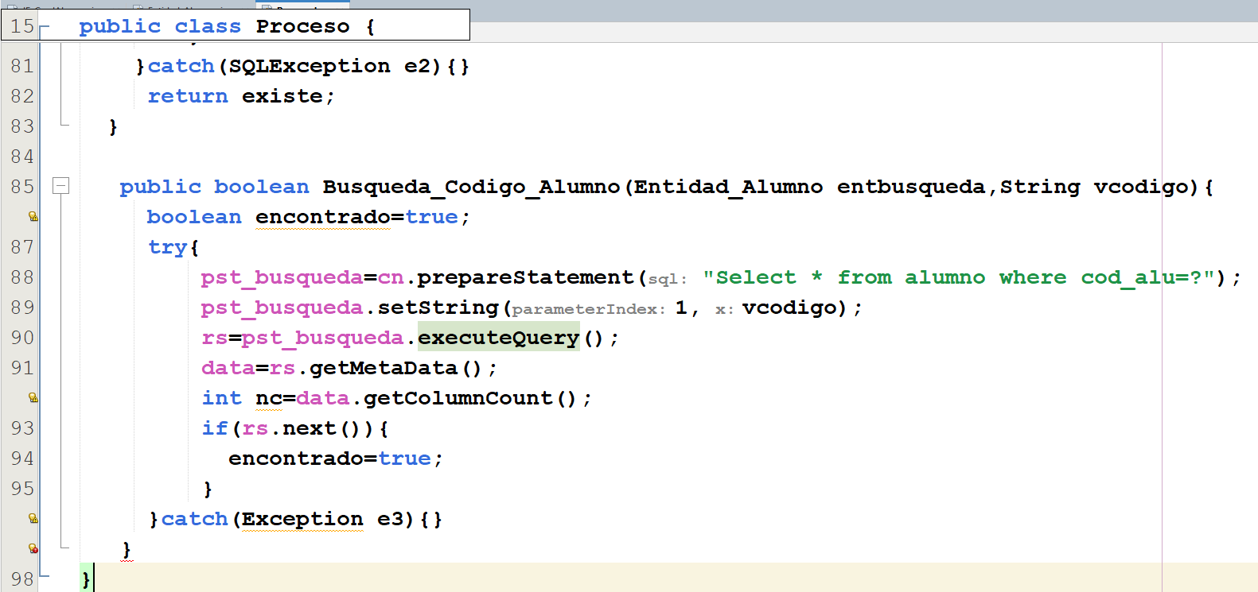
Se asigna a la variable: encontrado=true.

Slide 18
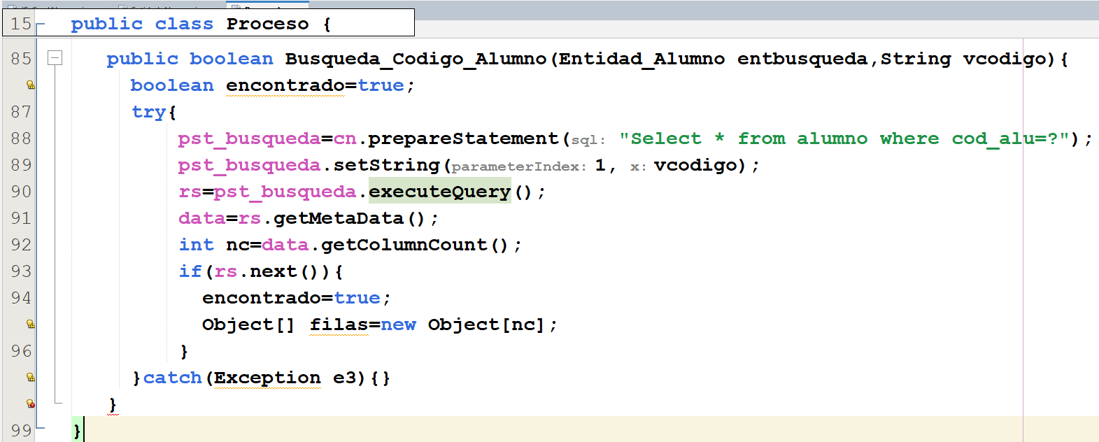
Se crea un arreglo de objetos llamado filas, con un tamaño nc, que es el número de columnas en el resultado de la consulta.

Slide 19
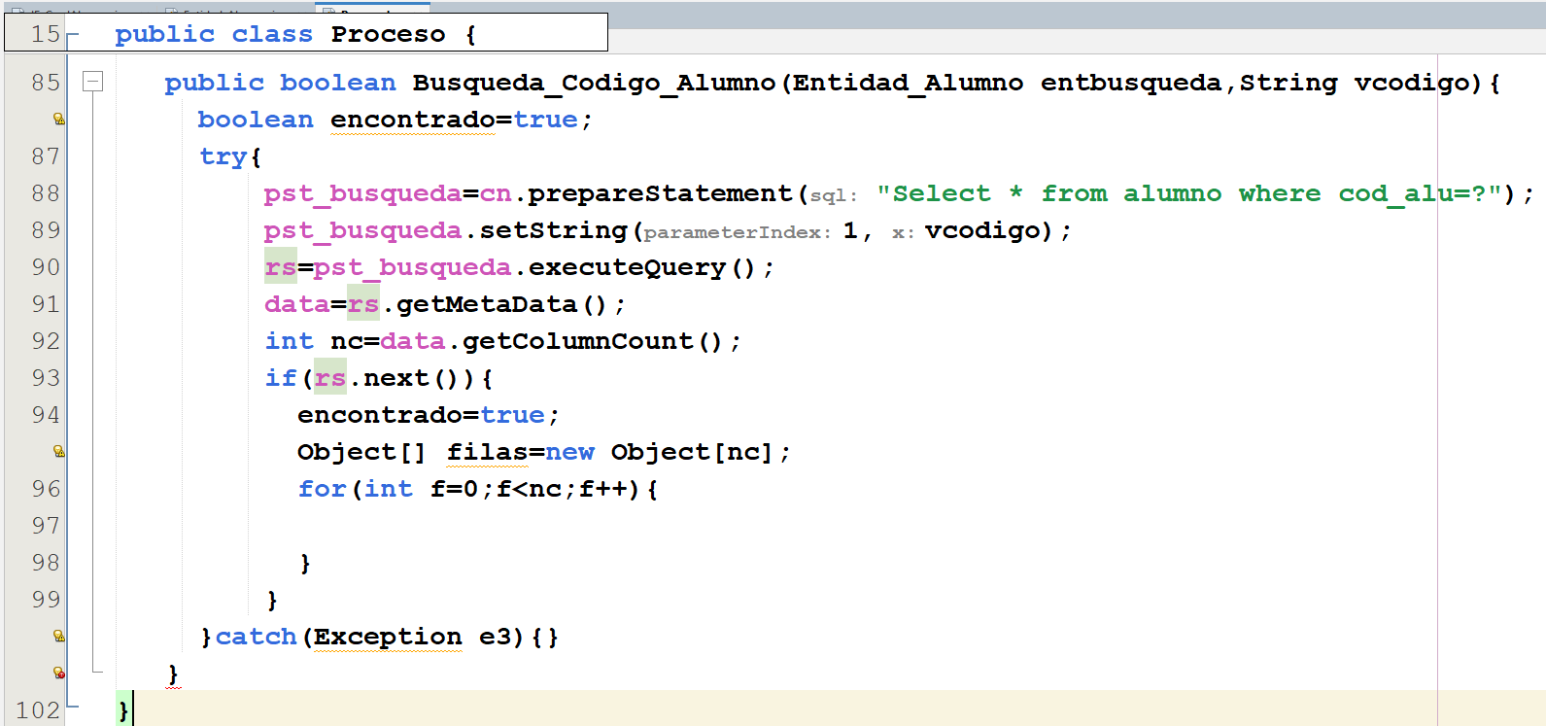
Se utiliza un bucle for, para iterar desde 0 hasta nc-1, que representa cada columna en el resultado.

Slide 20
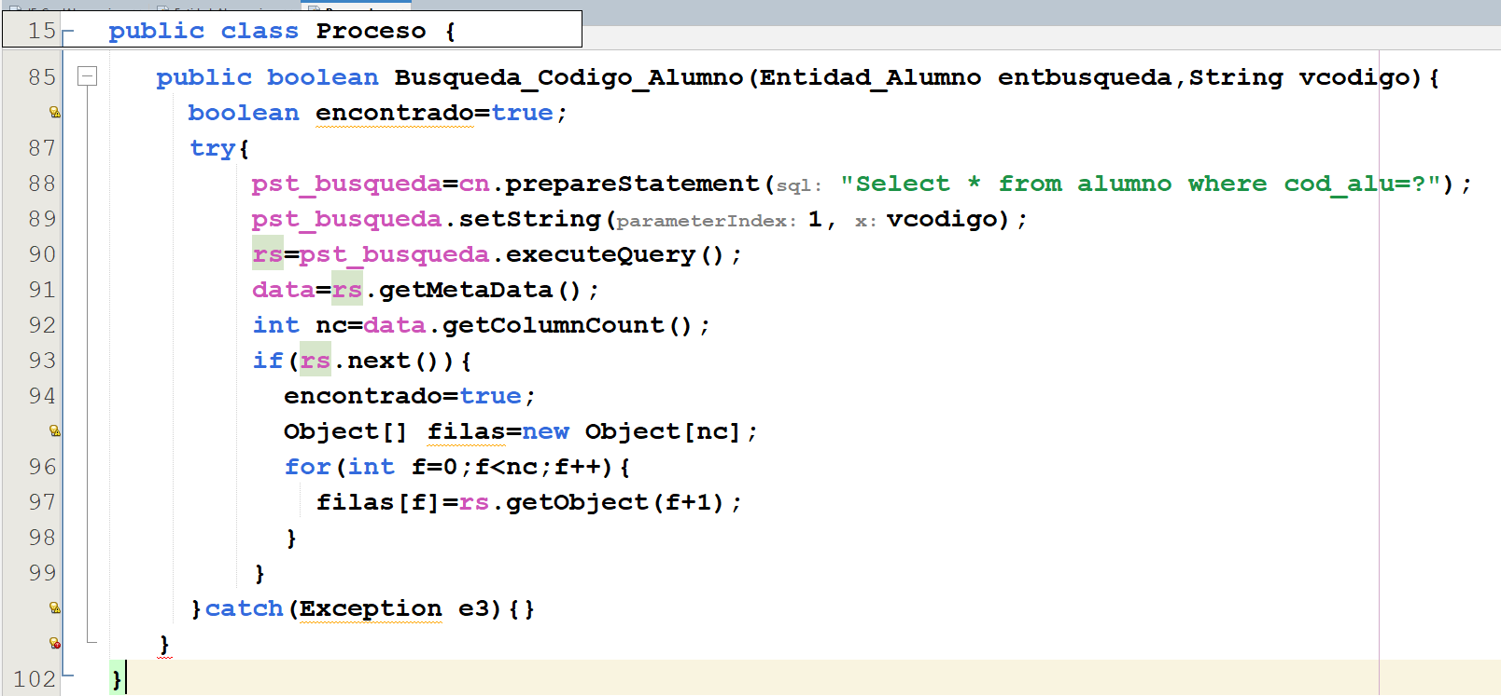
En cada iteración, se utiliza rs.getObject(f + 1), para obtener el valor del registro actual en la columna f+1.
f+1 se utiliza porque los índices de las columnas en ResultSet comienzan desde 1 en lugar de 0.
El valor obtenido se asigna al arreglo: filas en la posición f.

Slide 21
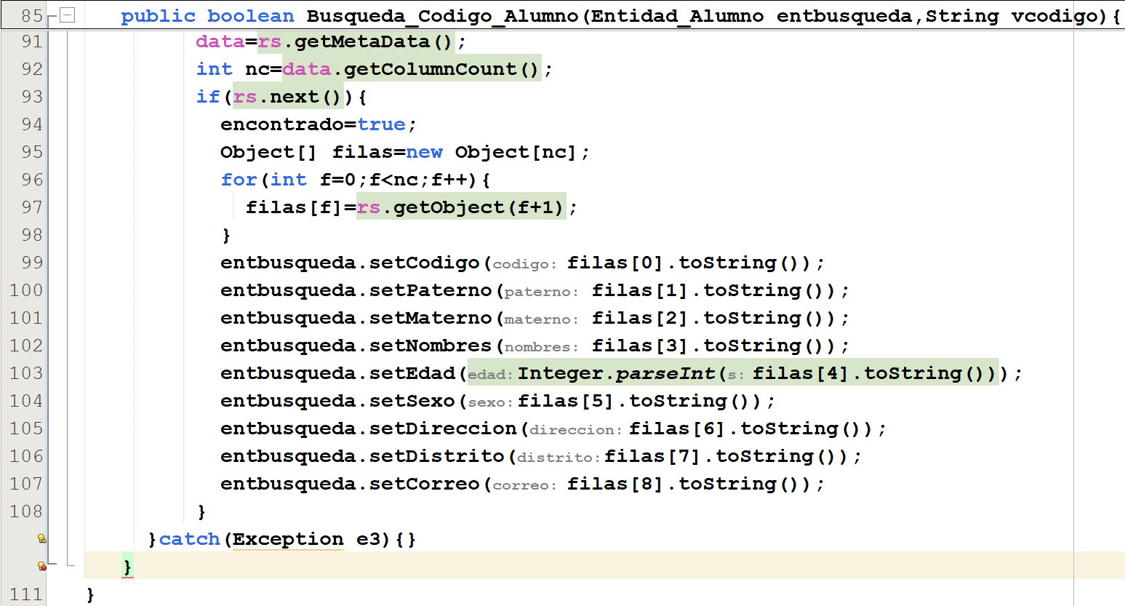
Se actualizan las propiedades del objeto: entbusqueda, con los valores obtenidos del arreglo filas.
Se utilizan los métodos: setCodigo, setPaterno, setMaterno, setNombres, setEdad, setSexo, setDireccion, setDistrito, setCorreo, para establecer los valores correspondientes.

Slide 22
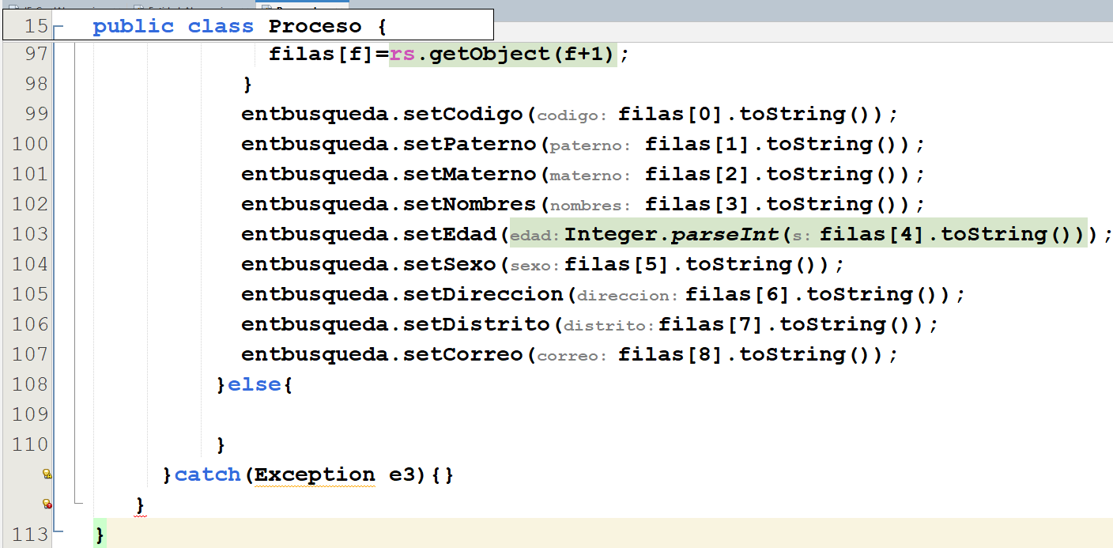
Si el bloque if anterior (if (rs.next())) no se cumple, significa que no se encontró ningún registro en la búsqueda del código del alumno.
En ese caso, se ejecuta el bloque else.

Slide 23
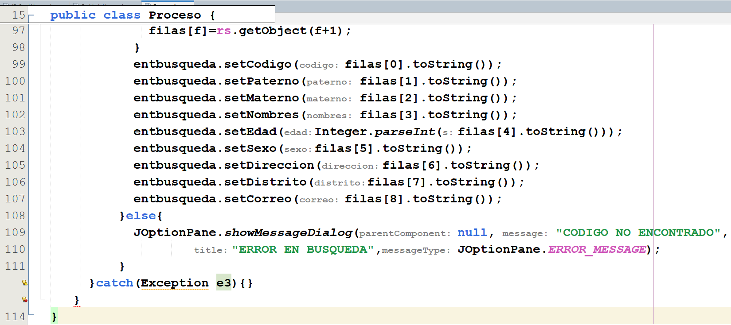
Se utiliza un JOptionPane.showMessageDialog(), para mostrar un mensaje de diálogo en una ventana emergente.
El primer argumento (null), indica que no hay un componente padre asociado al diálogo.
El segundo argumento ("CODIGO NO ENCONTRADO") es el mensaje que se muestra en la ventana emergente.
El tercer argumento ("ERROR EN BUSQUEDA") es el título de la ventana emergente.
JOptionPane.ERROR_MESSAGE se utiliza para indicar que se muestra un ícono de error en la ventana emergente.

Slide 24
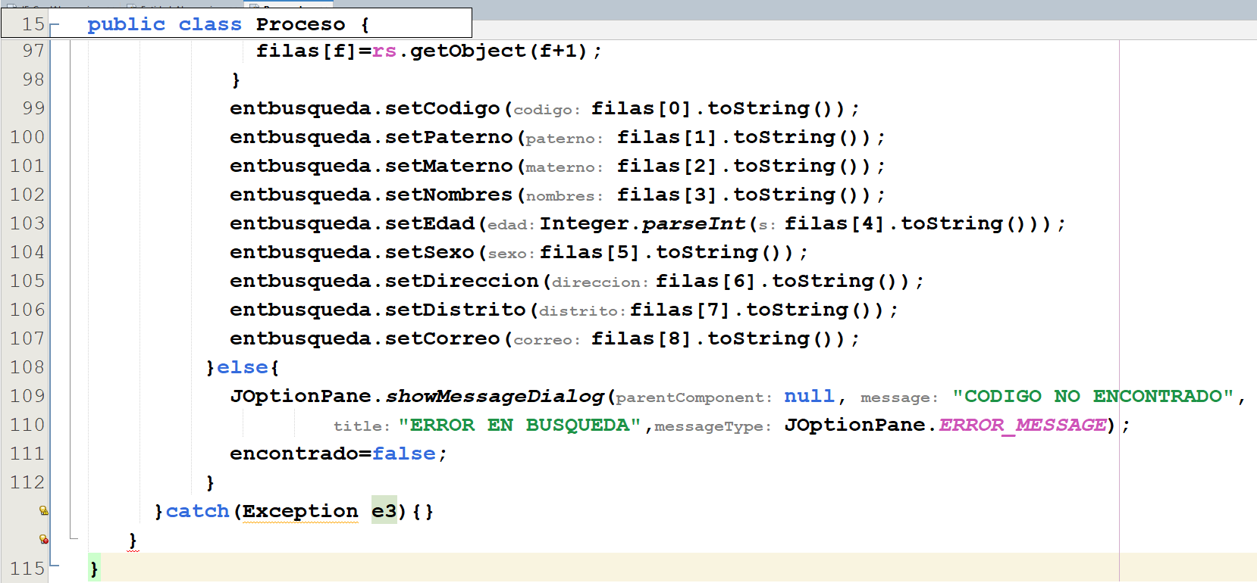
Se establece encontrado=false, para indicar que no se encontró el código del alumno en la búsqueda.

Slide 25
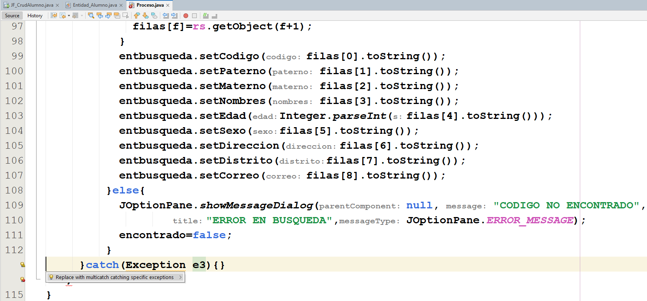
Clic en el icono
Clic en la opción

Slide 26
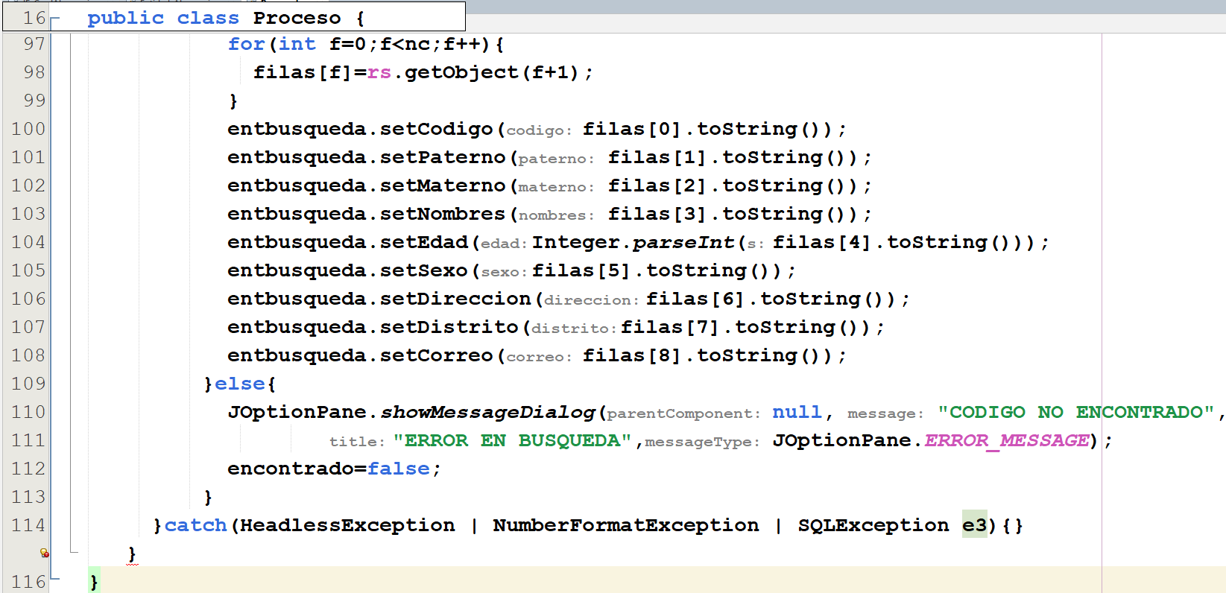
Se capturan posibles excepciones que pueden ocurrir durante la ejecución del bloque try.
Estas excepciones incluyen: HeadlessException, NumberFormatException y SQLException.
No se realiza ninguna acción específica en caso de que se produzcan excepciones.

Slide 27
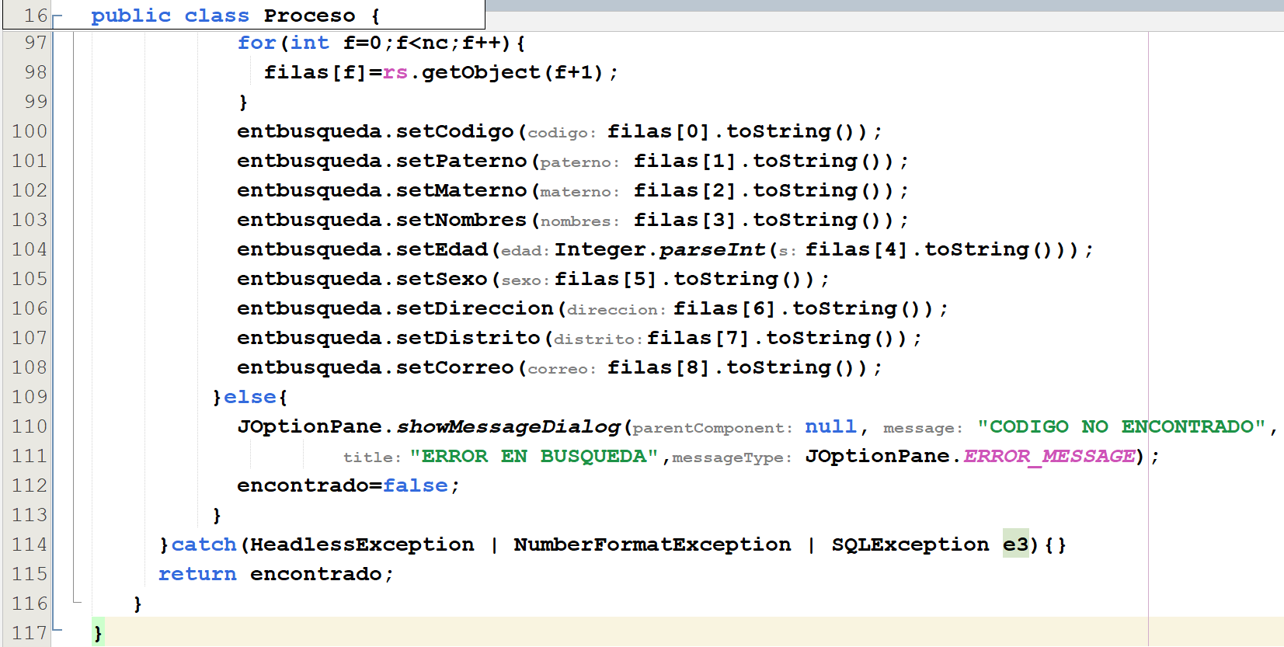
Se retorna el valor de la variable encontrado, que indica: si se encontró o no el código en la búsqueda.

Slide 28
CIERRE

Slide 29

CIERRE
¿Qué aprendí en esta sesión de aprendizaje?
¿Cómo definir y utilizar clases en Java, para buscar los datos por medio de los métodos de búsqueda?
¿Cuáles son los pasos para ejecutar instrucciones Transact SQL, para la búsqueda de los datos?
Notes:
Un arreglo es un conjunto de variables del mismo tipo, que son agrupadas bajo un único
identificador. Cada una de las variables o elementos del arreglo se referencia mediante
un índice que representa la posición del mismo dentro del arreglo.
Un arreglo se utiliza para procesar variables dentro de una observación del paso de
datos. Se usan para realizar cálculos o comparaciones repetitivos sobre variables que se
procesaran o manipularan de forma similar

Slide 30


